Slide 1




CHÀO MỪNG CÁC EM ĐẾN VỚI BUỔI HỌC NGÀY HÔM NAY!

Slide 2
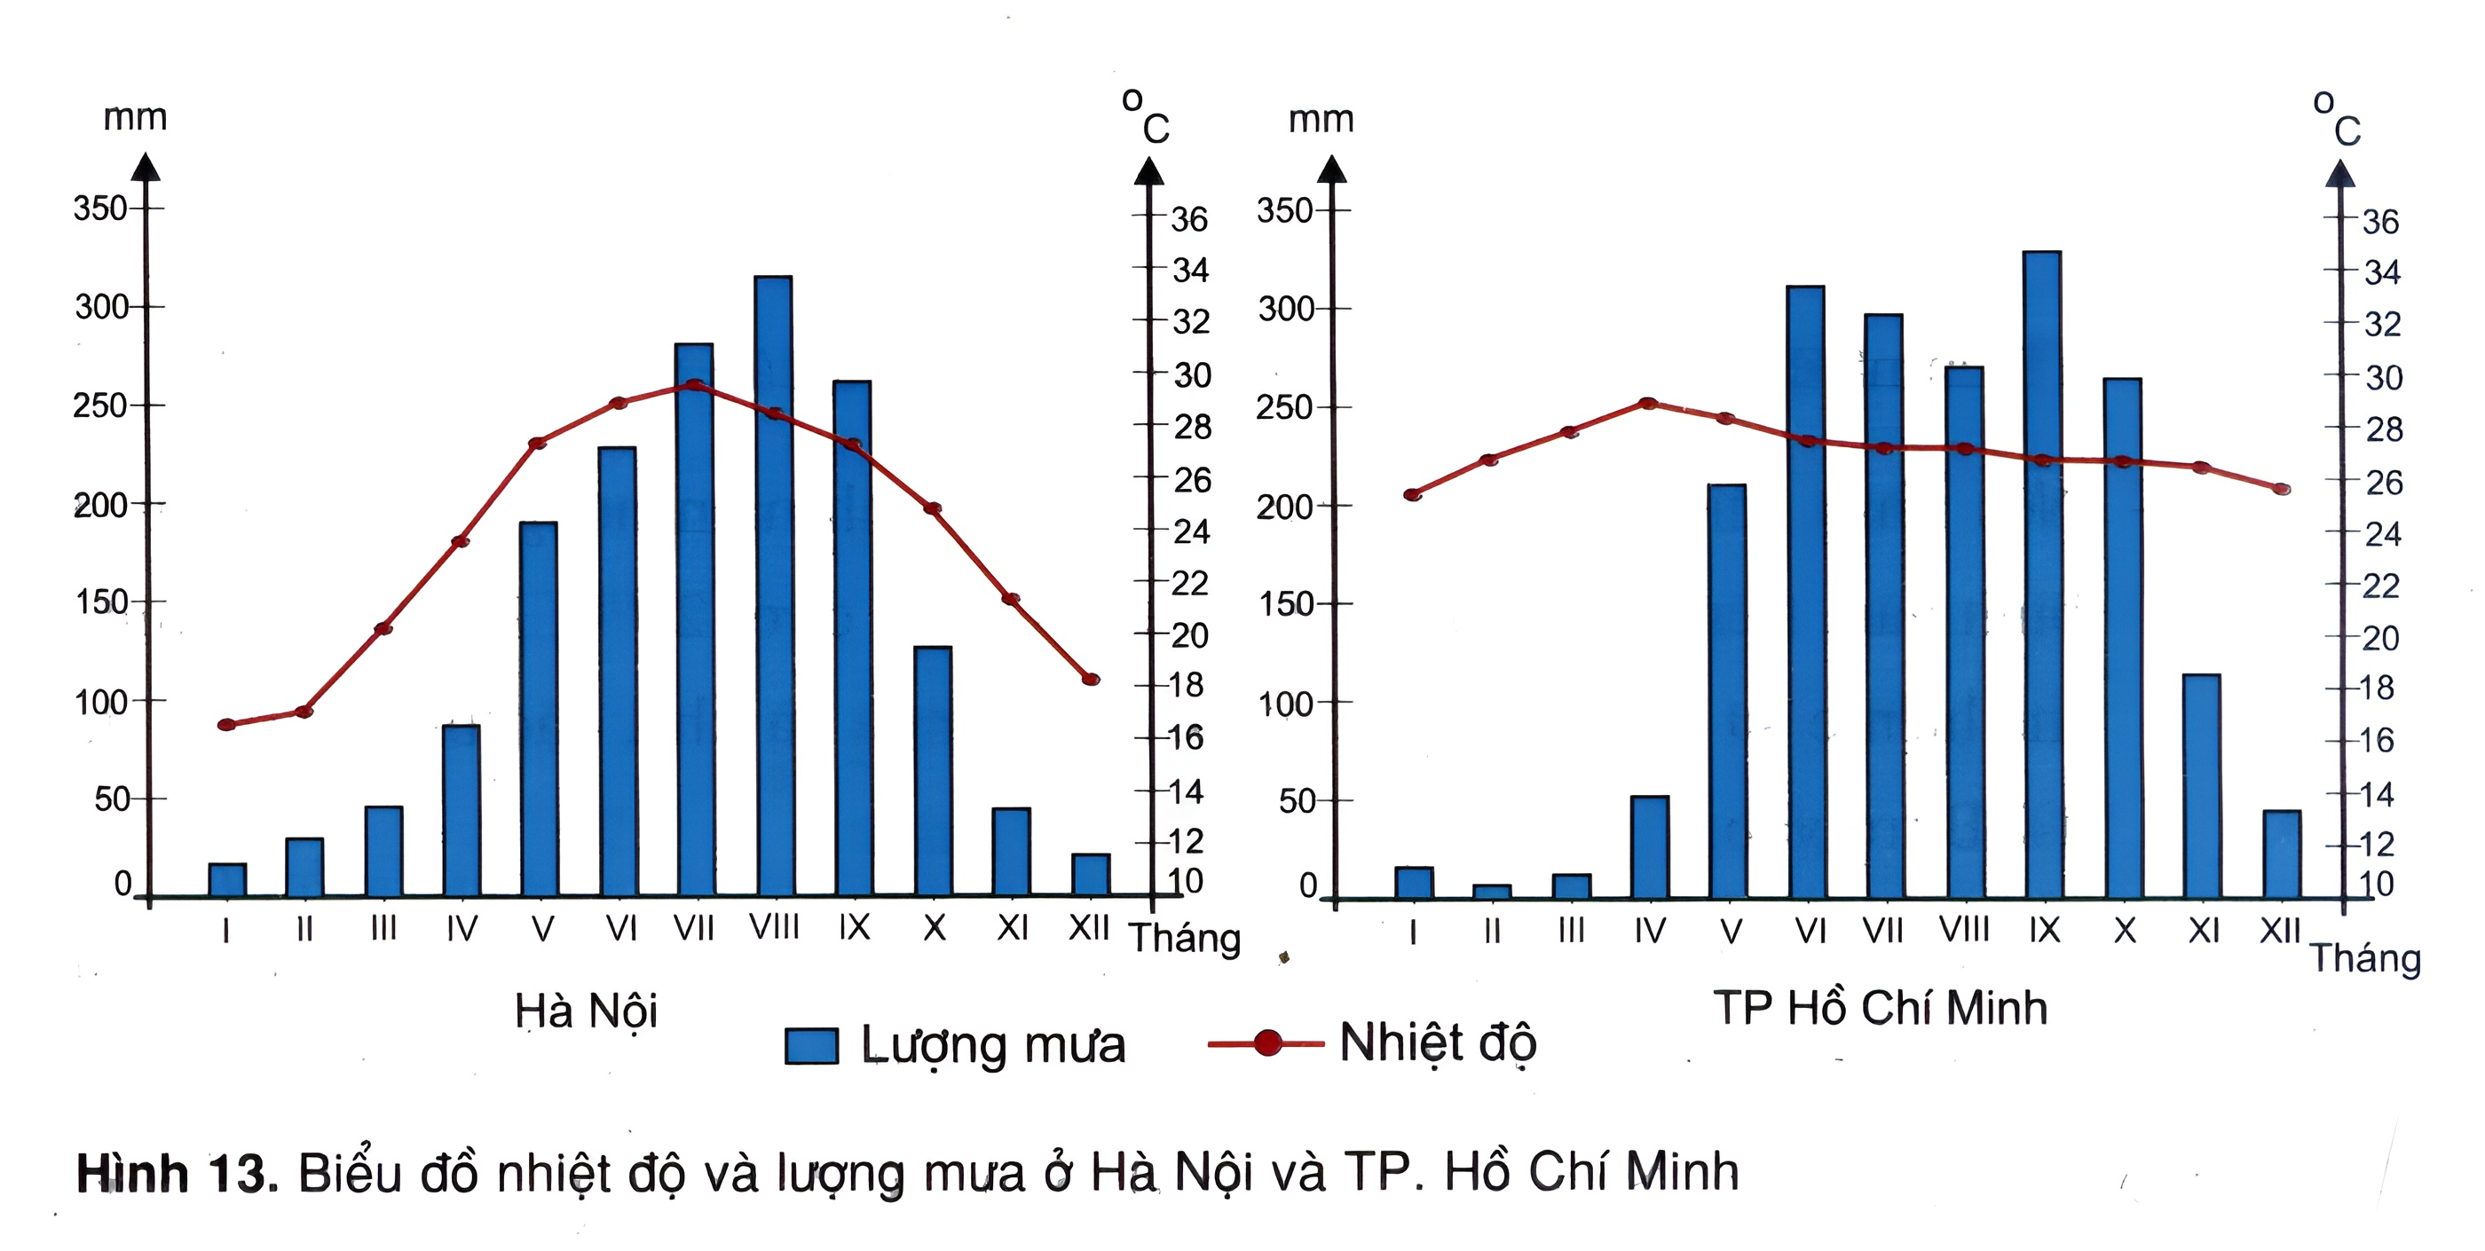

KHỞI ĐỘNG
Em hãy nêu một số tình huống thực tế mà dữ liệu được biểu diễn dưới dạng biểu đồ.

Slide 3
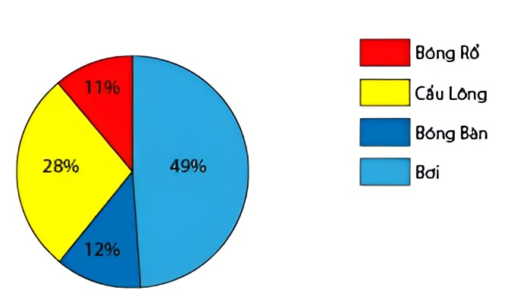
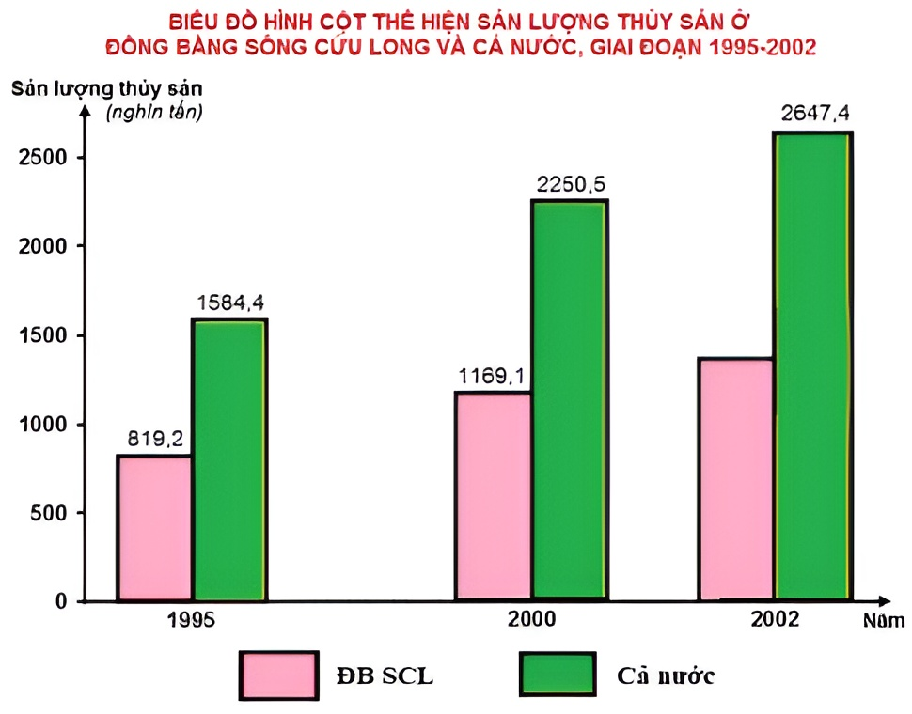
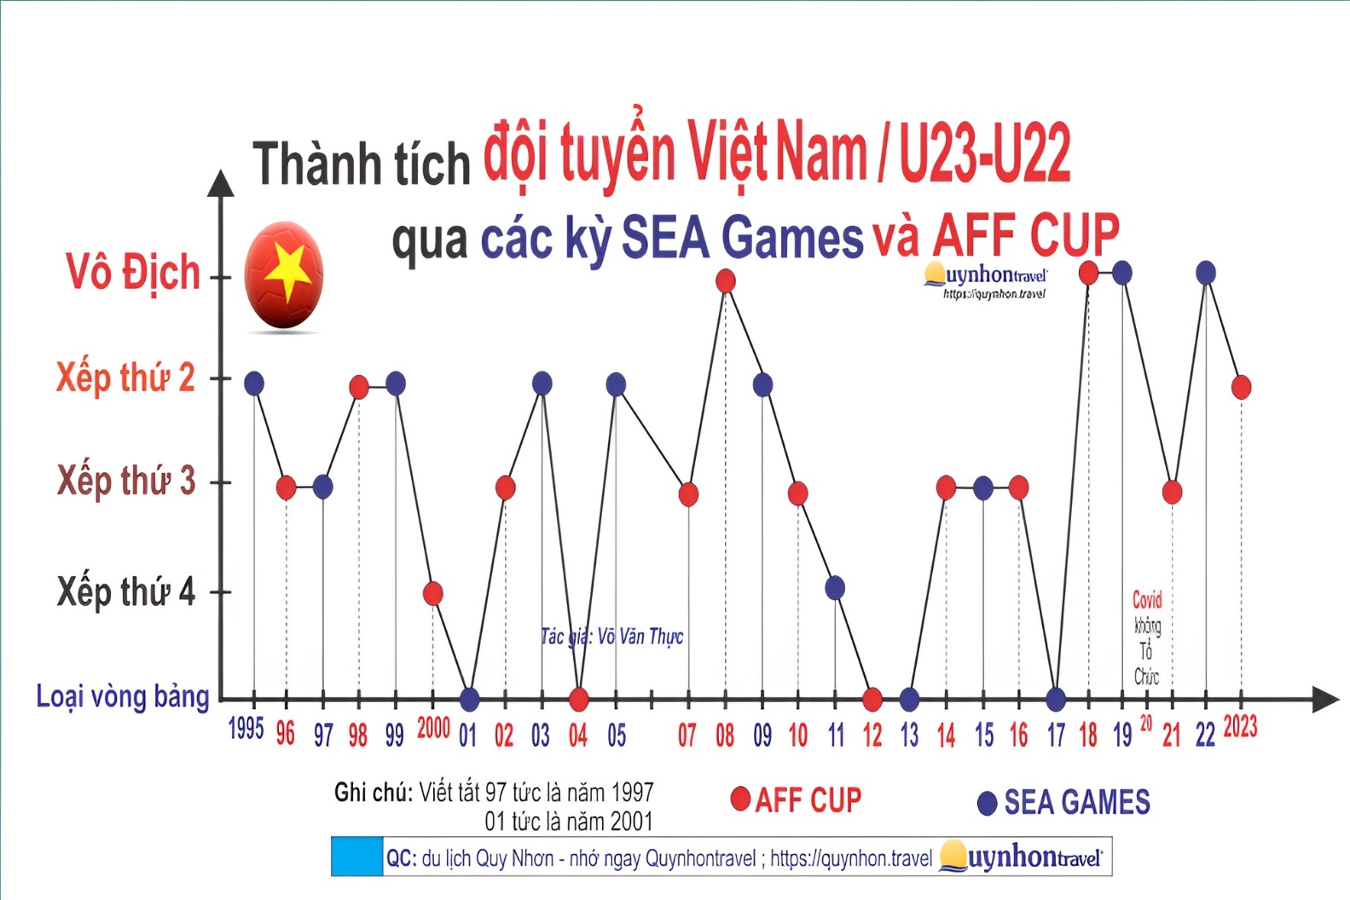
Một số tình huống có thể biểu diễn được trên biểu đồ
Biểu đồ thống kê sự yêu thích một số môn thể thao
Biểu đồ thành tích bóng đá Việt Nam tại các kỳ SEA GAMES và AFF CUP
Biểu đồ thể hiện sản lượng thủy sản ở ĐBSCL và cả nước giai đoạn 1995 – 2002

Slide 4
BÀI 3. BIỂU ĐỒ
TRONG PHẦN MỀM BẢNG TÍNH

Slide 5
NỘI DUNG BÀI HỌC
01
Biểu diễn dữ liệu bằng biểu đồ
02
Tính tự động của biểu đồ
03
Các thành phần của biểu đồ

Slide 6

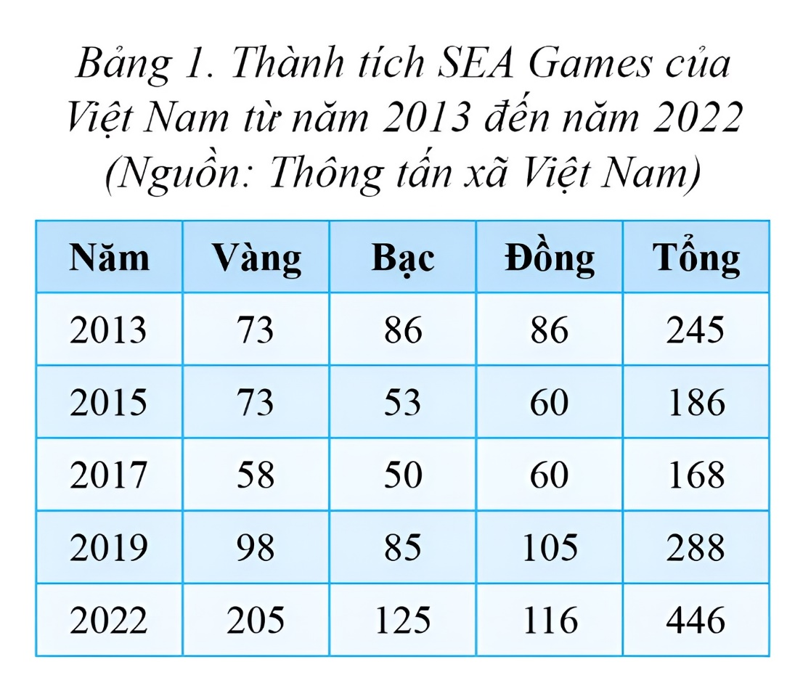
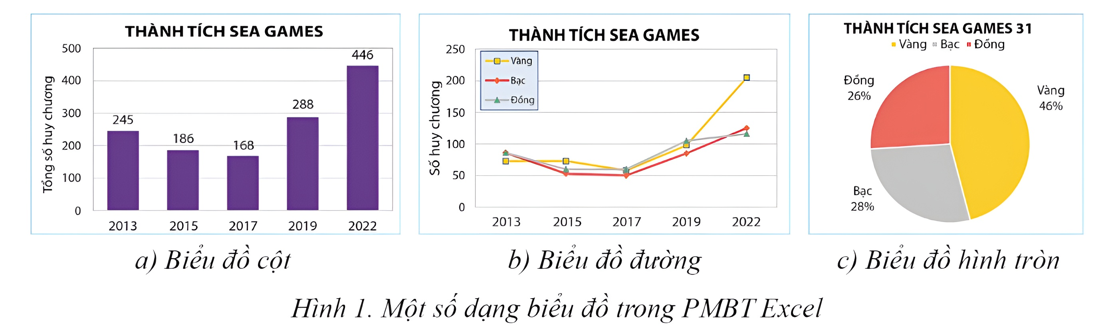
1. Biểu diễn dữ liệu bằng biểu đồ
Thảo luận nhóm
Hãy quan sát bảng dữ liệu về thành tích SEA Games của Việt Nam trong Bảng 1 và các biểu đồ tương ứng trong Hình 1 rồi cho biết bảng dữ liệu hay các biểu đồ cho phép so sánh thành tích các năm được dễ dàng hơn.

Slide 7
Hoạt động 1
Các biểu đồ cho phép so sánh thành tích các năm được dễ dàng hơn, thể hiện mối quan hệ, xu thế của dữ liệu.

Slide 8
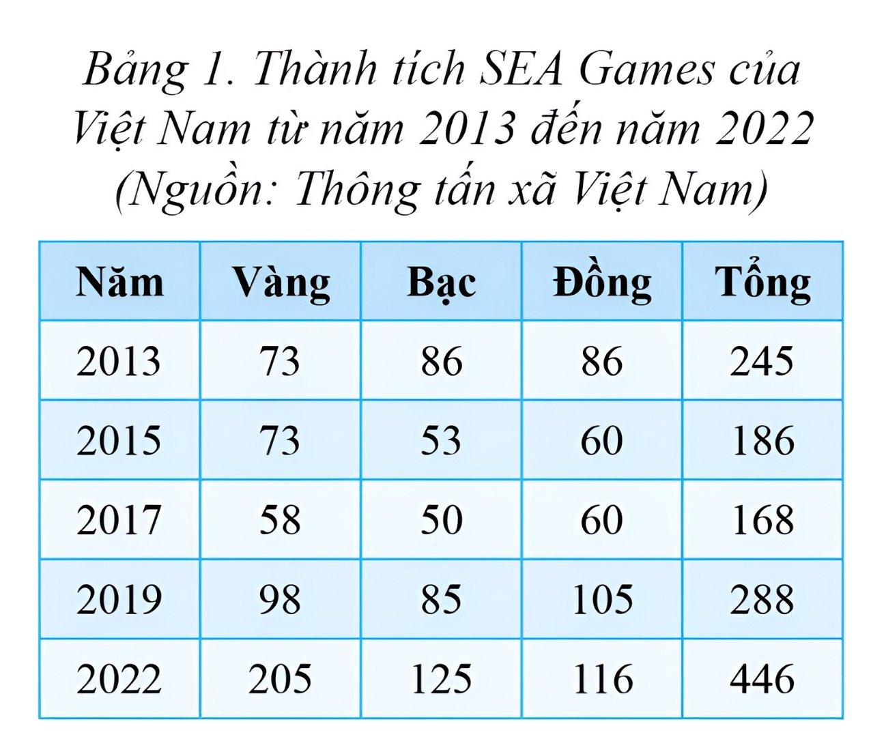
Quan sát Bảng 1 và Hình 1 cho biết: Những cột/ dòng dữ liệu nào trong Bảng 1 được biểu diễn trong các biểu đồ của Hình 1?

Slide 9
Tương ứng với dữ liệu tại cột Năm và cột Tổng
tương ứng với dữ liệu tại các cột Năm, cột Vàng, cột Bạc, cột Đồng.
Tổng
tương ứng giá trị tại ba ô ở dòng cuối cùng và ba cột Vàng, Bạc, Đồng

Slide 10

Biểu diễn dữ liệu bằng biểu đồ sẽ làm cho dữ liệu trực quan và dễ hiểu hơn

Slide 11
Thảo luận nhóm
Em hãy nối các tình huống thực tế với dạng biểu đồ tương ứng
Biểu đồ cột: a, c, d
Biểu đồ đường: e, h, i
Biểu đồ hình tròn: b, g, k

Slide 12



Biểu đồ là cách biểu diễn dữ liệu một cách trực quan dưới dạng hình ảnh, giúp ta dễ dàng so sánh sự khác nhau, nhận thấy xu hướng thay đổi, đánh giá tỉ lệ giữa các thành phần của một dãy số liệu.

Slide 13
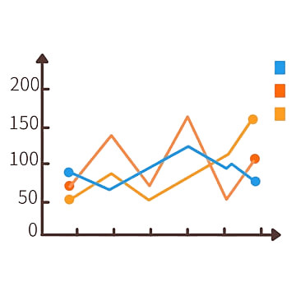
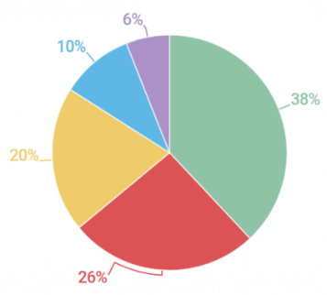
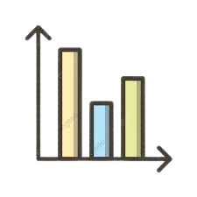
Một số dạng biểu đồ phổ biến trong PMBT Excel
Biểu đồ đường
Biểu đồ hình tròn
Biểu đồ hình cột
Dữ liệu thay đổi theo thời gian và để xác định xu hướng tăng hay giảm của dữ liệu
Biểu diễn tỉ lệ hoặc mức đóng góp của dữ liệu so với tổng thể
Thích hợp khi so sánh dữ liệu nói chung

Slide 14

Lựa chọn một dạng biểu đồ hợp lí sẽ tạo nên hiệu quả tốt trong việc trực quan hóa dữ liệu.

Slide 15
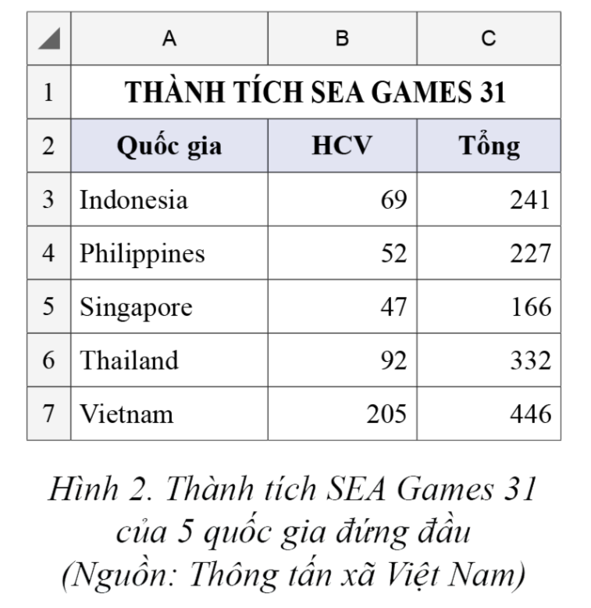
2. Tính tự động của biểu đồ
Thảo luận nhóm
Tạo bảng số liệu Thành tích SEA Games 31 như trong Hình 2. Tiếp đến, chọn toàn bộ bảng (khối ô A2:C7) rồi nhấn tổ hợp phím Alt+F1 để thu được biểu đồ cột tương tự như trong Hình 3.

Slide 16
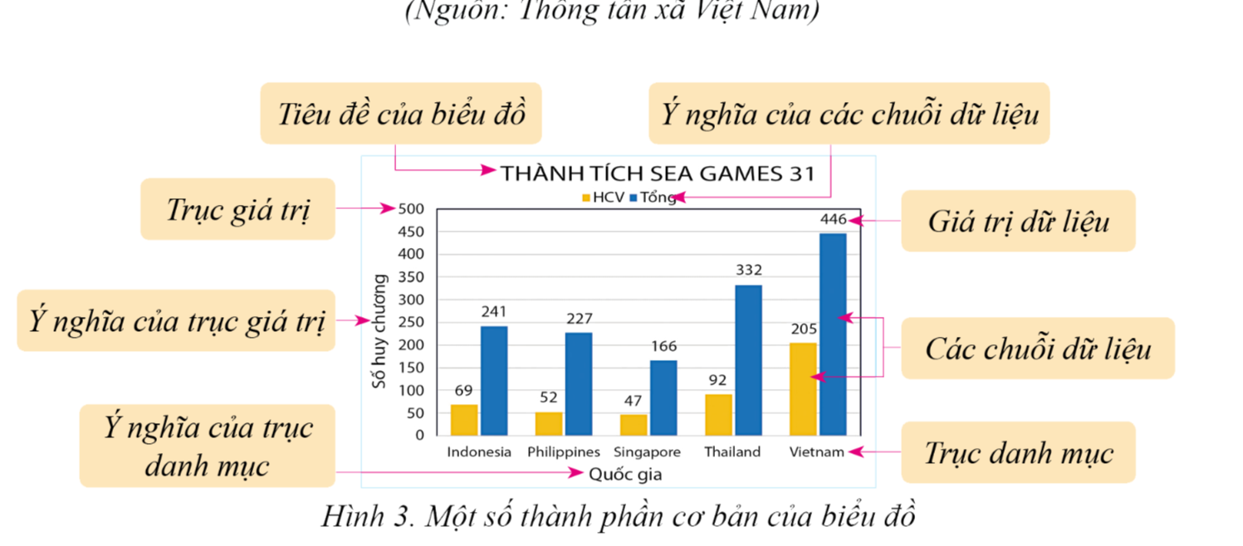

Thay đổi các giá trị trong các cột HCV, Tổng của bảng số liệu và quan sát những thay đổi tương ứng với biểu đồ vừa tạo ra. Em có nhận xét gì?

Slide 17
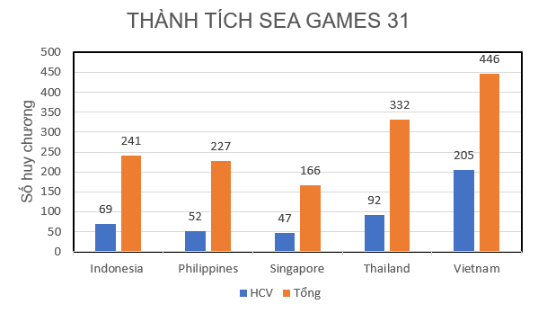
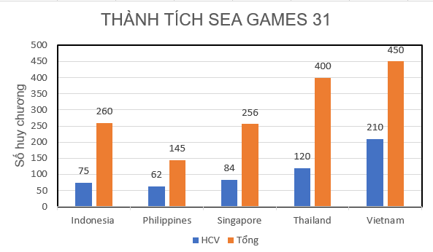
Chọn khối ➔ Ctrl +F1
BẢNG THÀNH TÍCH SEA GAME 31
Quốc gia | HCV | Tổng
Indonesia | 69 | 241
Philippines | 52 | 227
Singapore | 47 | 166
Thailand | 92 | 332
Vietnam | 205 | 446
Thay đổi dữ liệu
Bảng số liệu

Slide 18


KẾT LUẬN
Biểu đồ PMBT Excel tự động cập nhật theo sự thay đổi của số liệu.

Slide 19
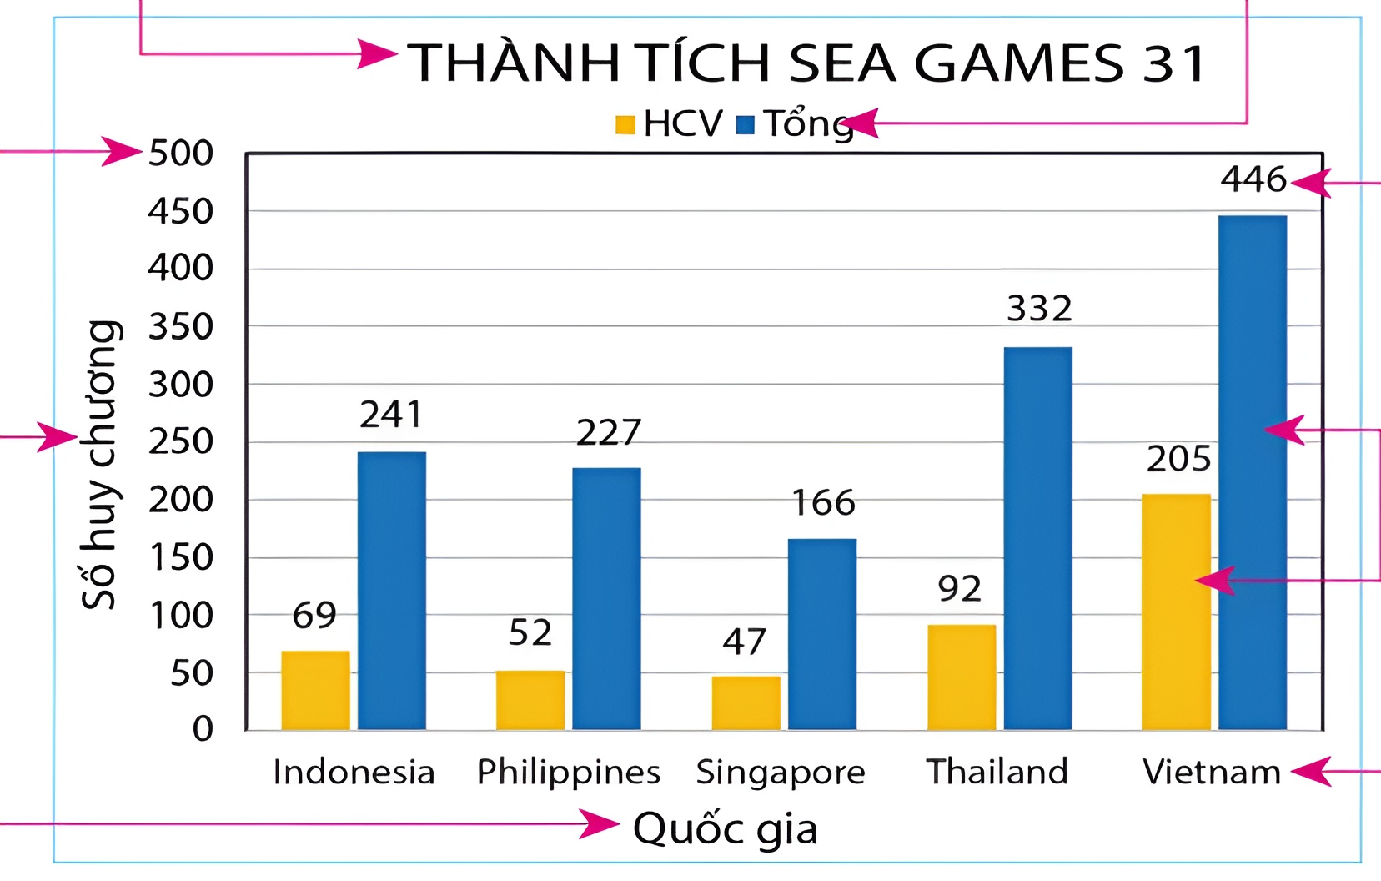
3. Các thành phần của biểu đồ
Trò chơi “Ai nhanh ai đúng”
Em hãy gắn các thẻ dưới đây vào vị trí các thành phần của biểu đồ
Ý nghĩa của trục danh mục
Tiêu đề của biểu đồ
Các chuỗi dữ liệu
Ý nghĩa của trục giá trị
Ý nghĩ của các chuỗi dữ liệu
Giá trị dữ liệu
Trục danh mục
Trục giá trị

Slide 20
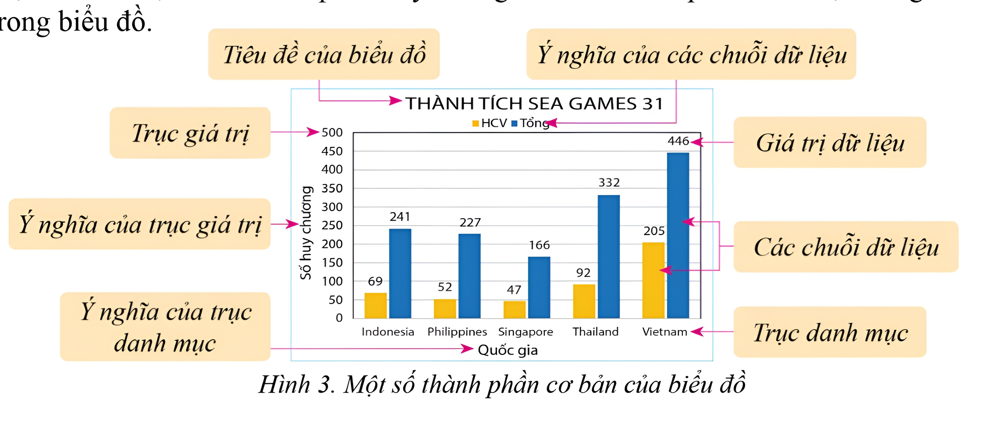
Biểu đồ gồm nhiều thành phần, dưới đây là một số thành phần cơ bản.
Các thành phần này không nhất thiết đều phải xuất hiện đồng thời trong biểu đồ.

Slide 21
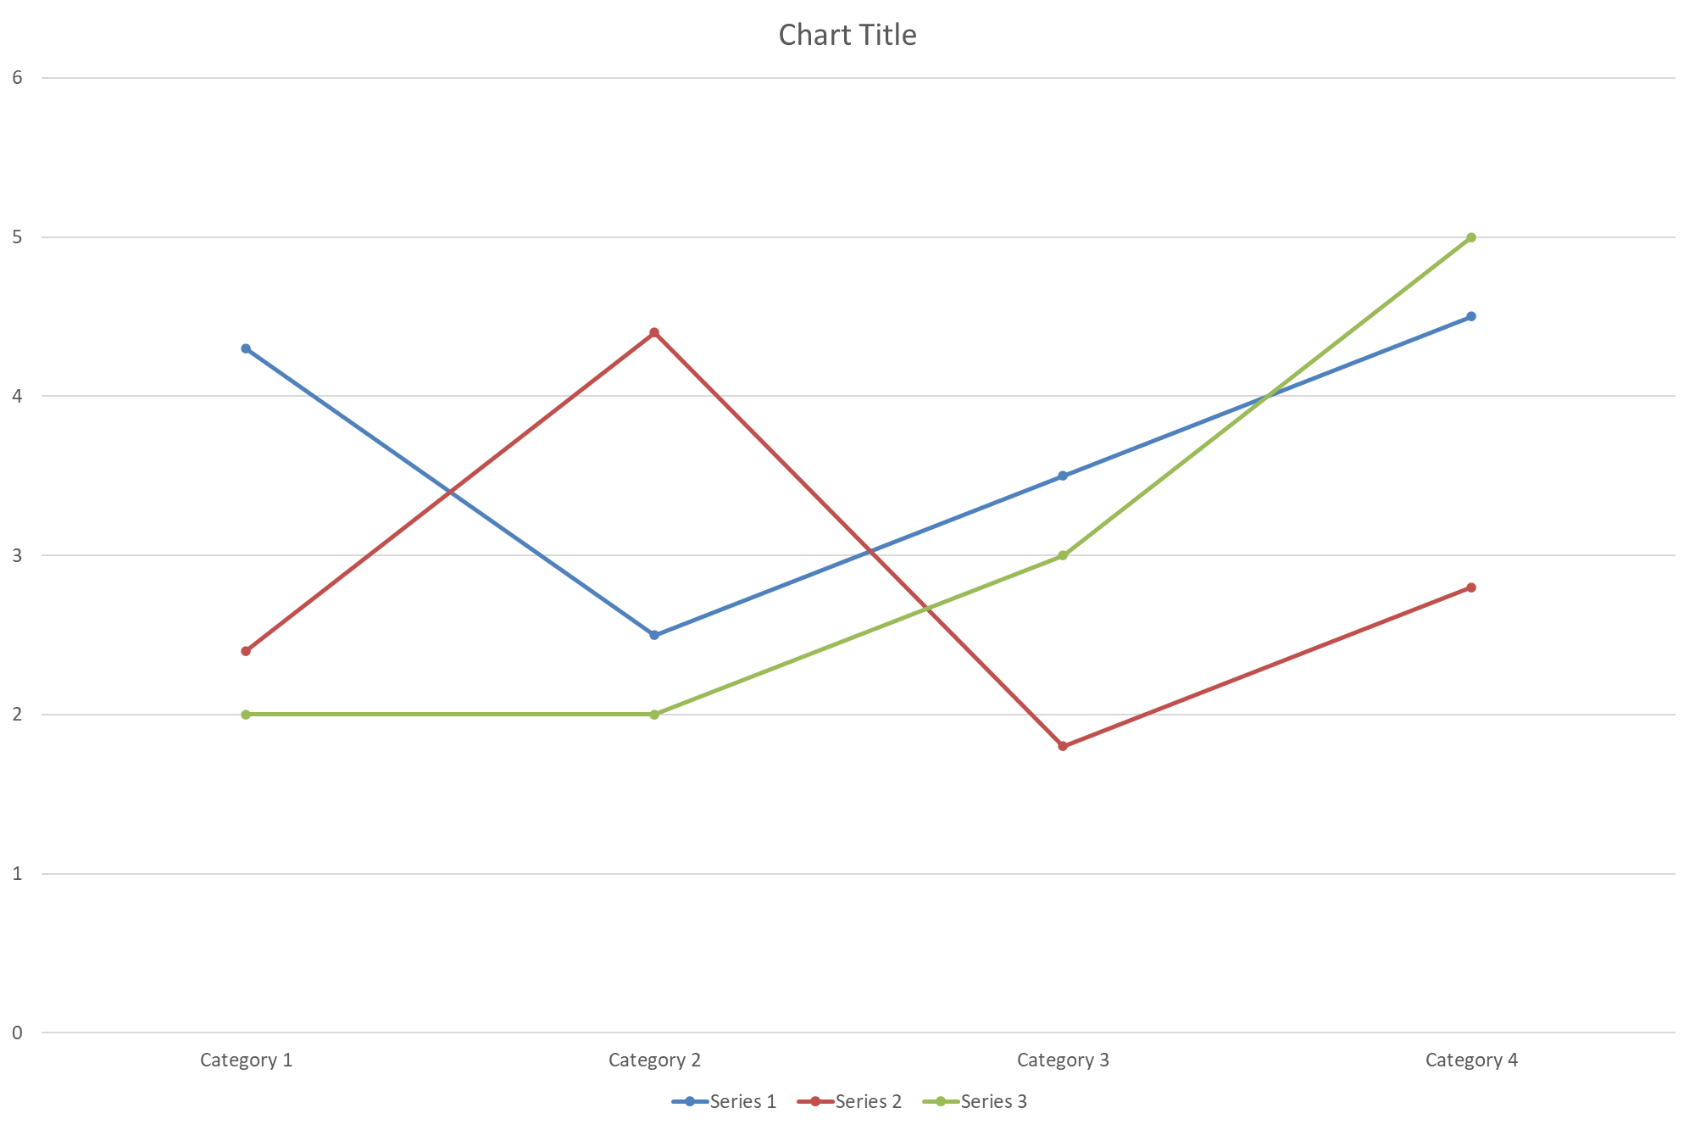
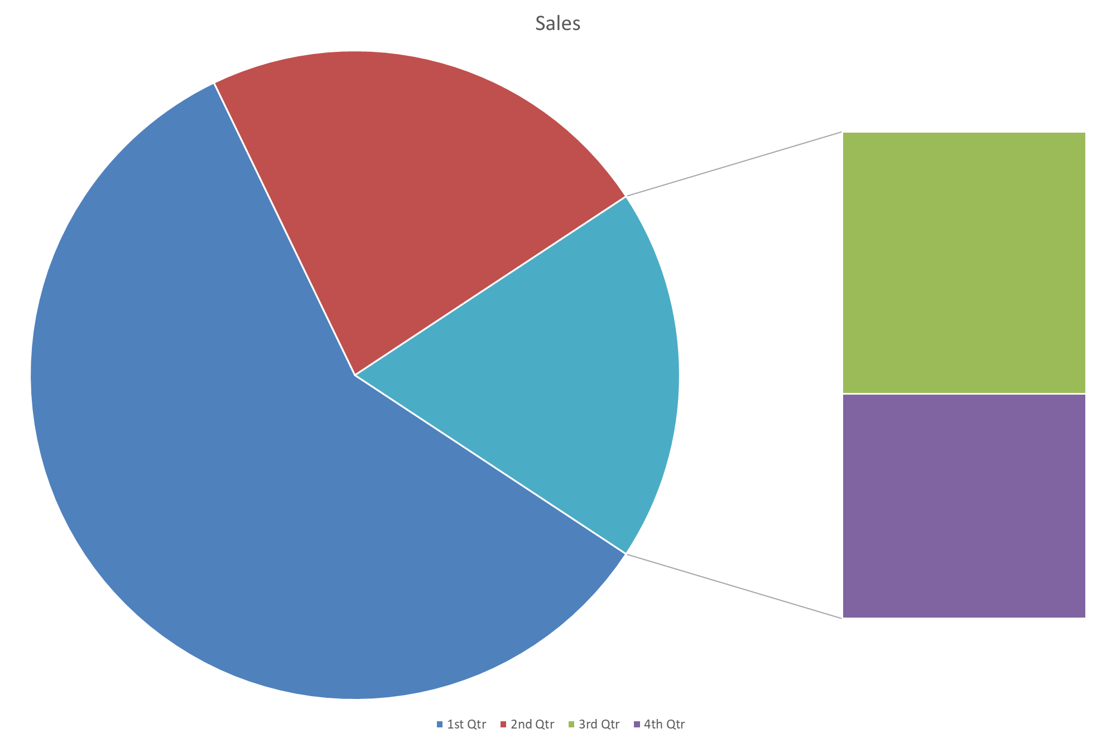
KẾT LUẬN
Các thành phần của biểu đồ gồm: tiêu đề của biểu đồ, các chuỗi dữ liệu, trục giá trị, trục danh mục, các giá trị dữ liệu,...
Các thành phần trong biểu đồ không nhất thiết đều phải xuất hiện đồng thời trong biểu đồ

Slide 22

NGÔI SAO MAY MẮN

Slide 23







Slide 24

Câu 1. Biểu đồ nào thích hợp khi so sánh dữ liệu nói chung?
A. Biểu đồ đường
B. Biểu đồ cột
B. Biểu đồ cột
C. Đáp án sai
D. Đáp án sai

Slide 25
Câu 2. Ví dụ nào dưới đây ta cần sử dụng biểu đồ tròn?
A. So sánh số lượng học sinh xếp loại học lực tốt, khá giữa các lớp với nhau
B. Biểu diễn số bạn xếp loại học lực tốt của lớp em qua các năm
C. Biểu diễn tỉ lệ xếp loại học lực của lớp
C. Biểu diễn tỉ lệ xếp loại học lực của lớp
D. So sánh nhiệt độ trung bình hàng tháng của Hà Nội và TP. HCM

Slide 26
Câu 3. Đáp án nào dưới đây ta cần sử dụng biểu đồ đường?
A. So sánh số lượng học sinh xếp loại học lực tốt, khá giữa các lớp với nhau
B. Biểu diễn số bạn xếp loại học lực tốt của lớp em qua các năm
B. Biểu diễn số bạn xếp loại học lực tốt của lớp em qua các năm
C. Biểu diễn tỉ lệ xếp loại học lực của lớp
D. So sánh nhiệt độ trung bình hàng tháng của Hà Nội và TP. HCM

Slide 27
Câu 4. Đâu không phải là thành phần của biểu đồ?
A. Số thứ tự biểu đồ
A. Số thứ tự biểu đồ
B. Ý nghĩa của trục danh mục
C. Tiêu đề của biểu đồ
D. Các chuỗi dữ liệu

Slide 28
Câu 5. Điểm nổi bật trong phần mềm bảng tính là
A. Khả năng thay đổi biểu đồ trên số liệu
B. Khả năng thay đổi dữ liệu
C. Khả năng tự động cập nhật theo số liệu
C. Khả năng tự động cập nhật theo số liệu
D. Khả năng biến dữ liệu thành hình ảnh

Slide 29
Trả lời câu hỏi phần Luyện tập SGK tr.31
Em hãy quan sát biểu đồ trong Hình 1b và cho biết:
1) Trong biểu đồ có mấy chuỗi dữ liệu? Ý nghĩa của mỗi chuỗi dữ liệu đó là gì?
2) Ý nghĩa của các trục giá trị và trục danh mục trong biểu đồ là gì?
3) Để biết số lượng huy chương đã đạt được thì biểu đồ cần thêm thành phần nào?

Slide 30
Hướng dẫn trả lời
1) Trong biểu đồ có 3 chuỗi dữ liệu: vàng, bạc đồng., Ý nghĩa của mỗi chuỗi dữ liệu đó là số huy chương vàng, bạc, tương ứng đội tuyển Việt Nam đạt được qua các năm.
2) Ý nghĩa của các trục giá trị: số lượng của mỗi loại huy chương
Trục danh mục trong biểu đồ thể hiện các năm diễn ra SEA GAMES
3) Để biết số lượng huy chương đã đạt được thì biểu đồ cần thêm giá trị dữ liệu.

Slide 31
VẬN DỤNG
Thảo luận nhóm
Em sẽ dùng loại biểu đồ nào để minh họa cho dữ liệu khi muốn:
1) So sánh dân số các nước trong khu vực Đông Nam Á cho năm 2022.
2) Biểu diễn sự gia tăng dân số của Việt Nam trong 10 năm qua.
3) Biểu diễn tỉ trọng cơ cấu GDP của Việt Nam năm 2022.
biểu đồ cột
biểu đồ đường
biểu đồ hình tròn

Slide 32


HƯỚNG DẪN VỀ NHÀ
Ôn tập lại nội dung bài học ngày hôm nay.
Hoàn thành các nhiệm vụ được giao về nhà
Chuẩn bị cho bài học mới, Bài 4. Thực hành tạo biểu đồ

Slide 33
CẢM ƠN CÁC EM ĐÃ CHÚ Ý LẮNG NGHE BÀI GIẢNG!

